Slide 1

Konstrukce lichoběžníku
Tematická oblast | Matematika – Planimetrie
Datum vytvoření | 13. 12. 2012
Ročník | Třetí ročník osmiletého gymnázia
Stručný obsah | Řešení konstrukčních úloh z oblasti konstrukce lichoběžníku.
Způsob využití | V úvodu jsou studenti seznámeni se způsobem řešení úloh a zadáním. Po vyřešení úloh jsou seznámeni se správným řešením
Autor | Ing. Michal Heczko
Kód | VY_32_INOVACE_25_MHEC04
Gymnázium a Jazyková škola s právem státní jazykové zkoušky Zlín

Slide 2
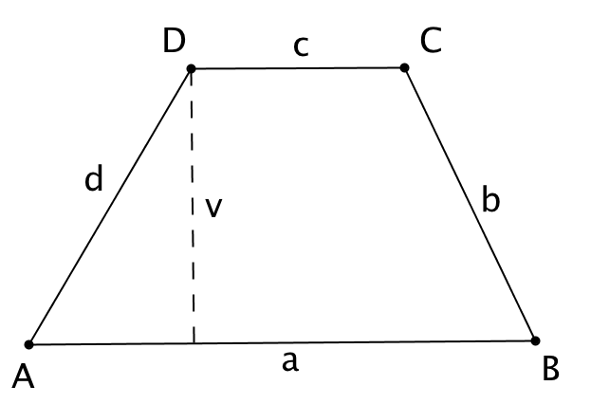
Úvod
Otázka:
Co je to lichoběžník? Načrtněte jej.
Jaké jsou zvláštní případy lichoběžníků?
Odpověď:
Jedná se o čtyřúhelník, který má dvě rovnoběžné strany (základny) a dvě různoběžné strany (ramena)
Rovnoramenný lichoběžník – obě ramena mají stejnou délku a svírají se základnami stejný úhel.
Pravoúhlý lichoběžník – jedno z ramen je kolmé na základny.

Slide 3
Zadání příkladů
Příklad 1:
Sestrojte lichoběžník ABCD, pokud je dáno:
a = 6 cm, e = 4 cm, f = 7 cm, v = 3 cm
Příklad 2:
Sestrojte lichoběžník ABCD, pokud je dáno:
a = 7 cm, b = 5 cm, c = 4 cm, d = 4 cm

Slide 4
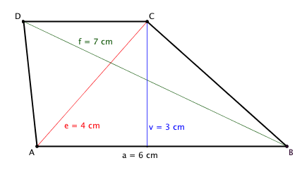
Příklad 1 – zadání a rozbor
Sestrojte lichoběžník ABCD, pokud je dáno:
a = 6 cm, e = 4 cm, f = 7 cm, v = 3 cm

Slide 5
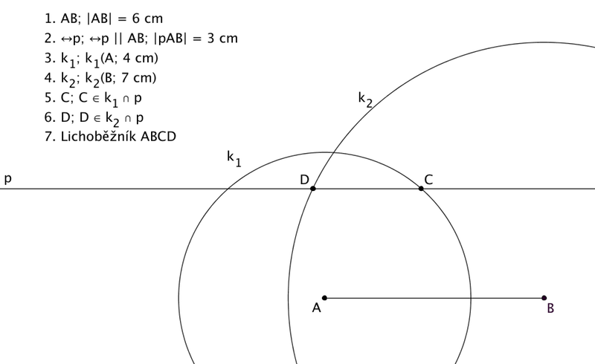
Příklad 1 – rozbor a postup
Sestrojte lichoběžník ABCD, pokud je dáno:
a = 6 cm, e = 4 cm, f = 7 cm, v = 3 cm

Slide 6

Příklad 1 – zkouška správnosti
Sestrojte lichoběžník ABCD, pokud je dáno:
a = 6 cm, e = 4 cm, f = 7 cm, v = 3 cm

Slide 7
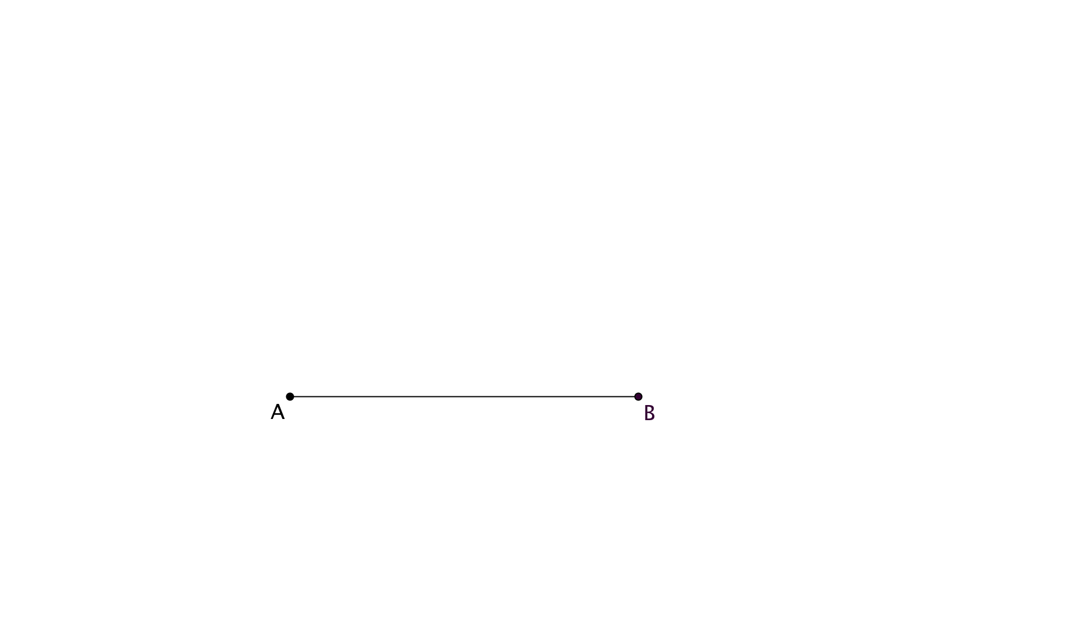
Příklad 1 – zkouška správnosti
Sestrojte lichoběžník ABCD, pokud je dáno:
a = 6 cm, e = 4 cm, f = 7 cm, v = 3 cm

Slide 8
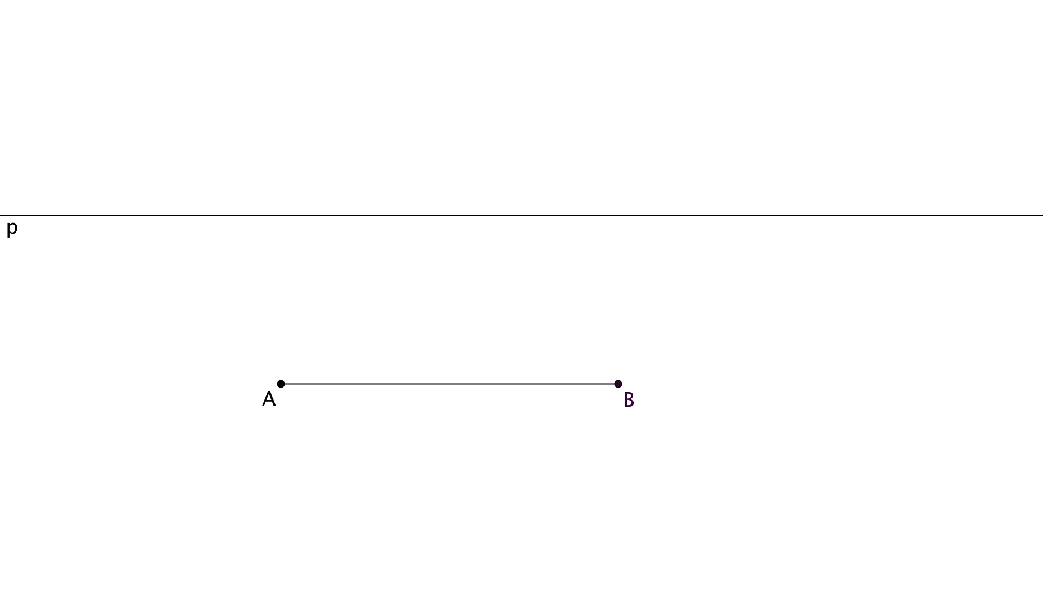
Příklad 1 – zkouška správnosti
Sestrojte lichoběžník ABCD, pokud je dáno:
a = 6 cm, e = 4 cm, f = 7 cm, v = 3 cm

Slide 9
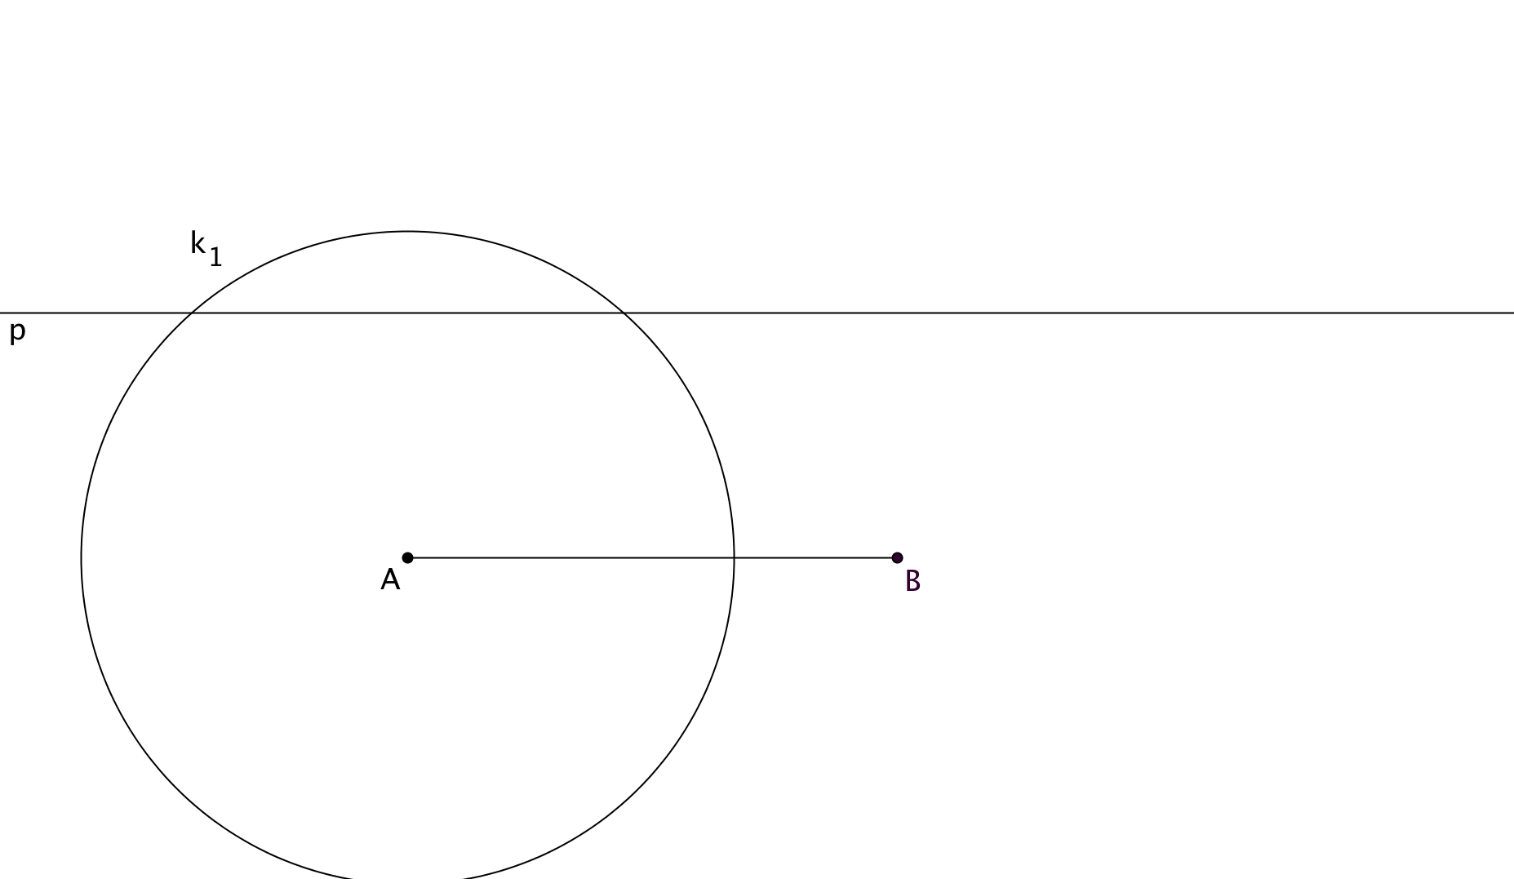
Příklad 1 – zkouška správnosti
Sestrojte lichoběžník ABCD, pokud je dáno:
a = 6 cm, e = 4 cm, f = 7 cm, v = 3 cm

Slide 10
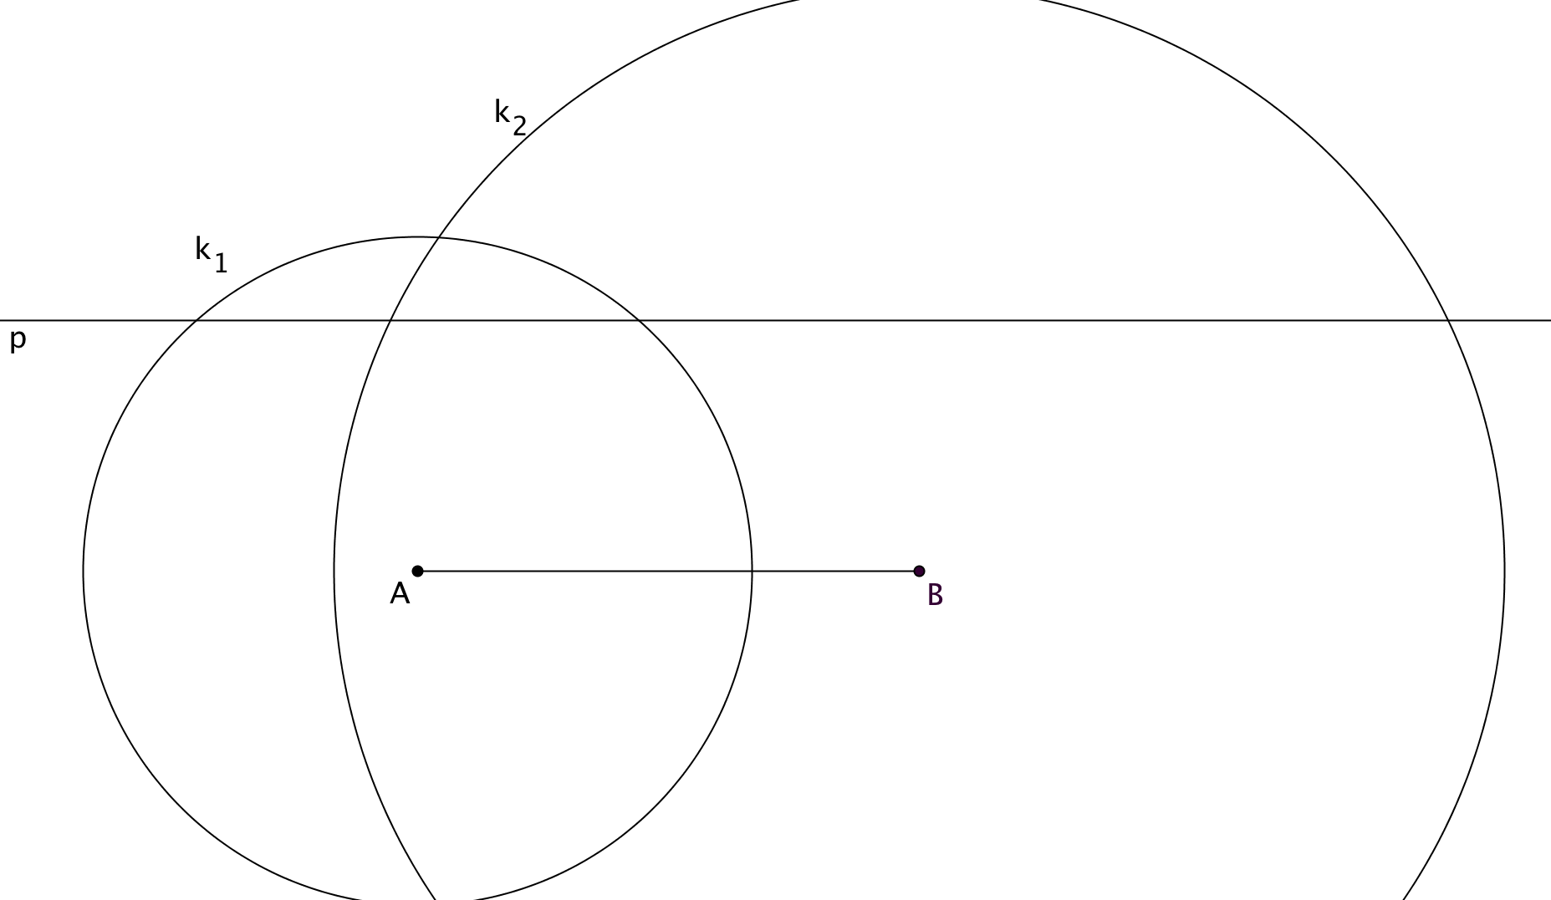
Příklad 1 – zkouška správnosti
Sestrojte lichoběžník ABCD, pokud je dáno:
a = 6 cm, e = 4 cm, f = 7 cm, v = 3 cm

Slide 11
Příklad 1 – zkouška správnosti
Sestrojte lichoběžník ABCD, pokud je dáno:
a = 6 cm, e = 4 cm, f = 7 cm, v = 3 cm

Slide 12
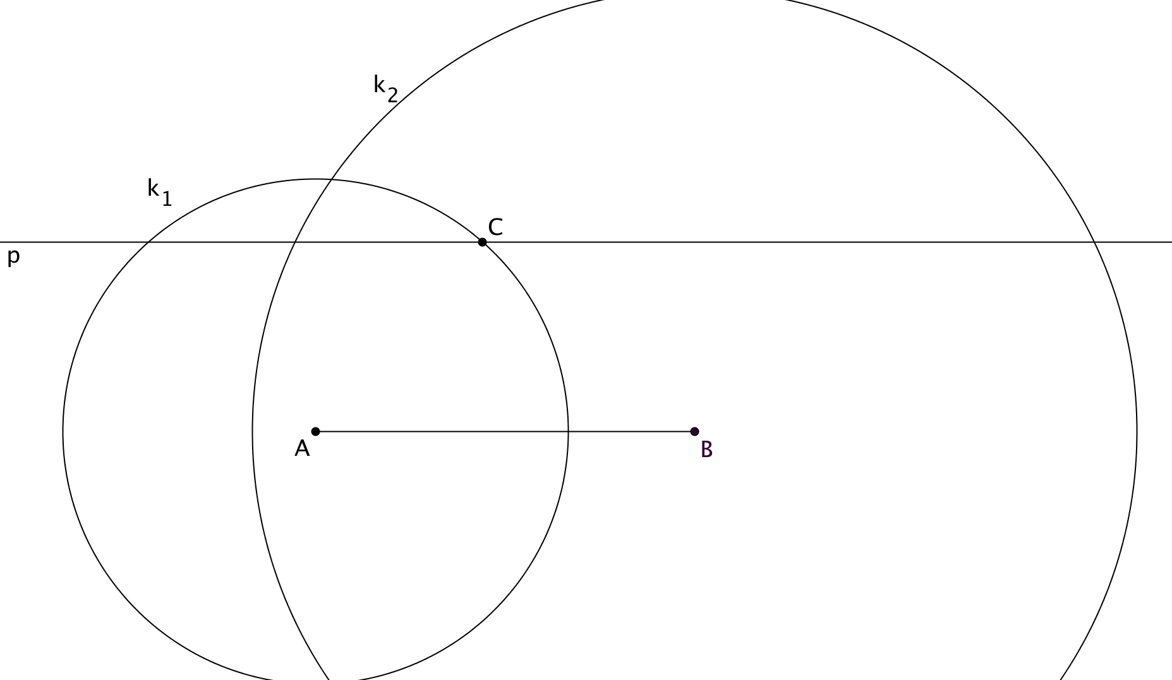
Příklad 1 – zkouška správnosti
Sestrojte lichoběžník ABCD, pokud je dáno:
a = 6 cm, e = 4 cm, f = 7 cm, v = 3 cm

Slide 13
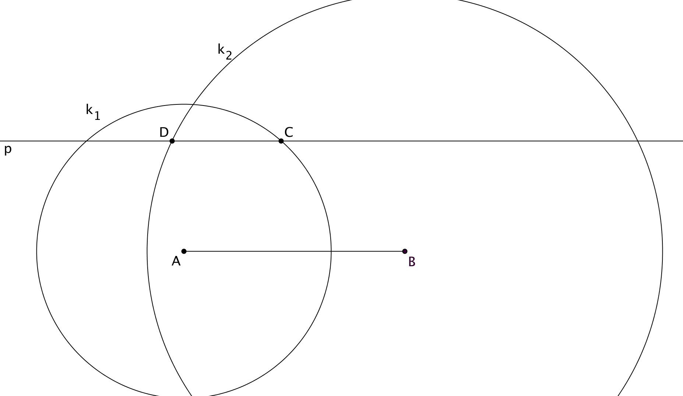
Příklad 1 – zkouška správnosti
Sestrojte lichoběžník ABCD, pokud je dáno:
a = 6 cm, e = 4 cm, f = 7 cm, v = 3 cm

Slide 14
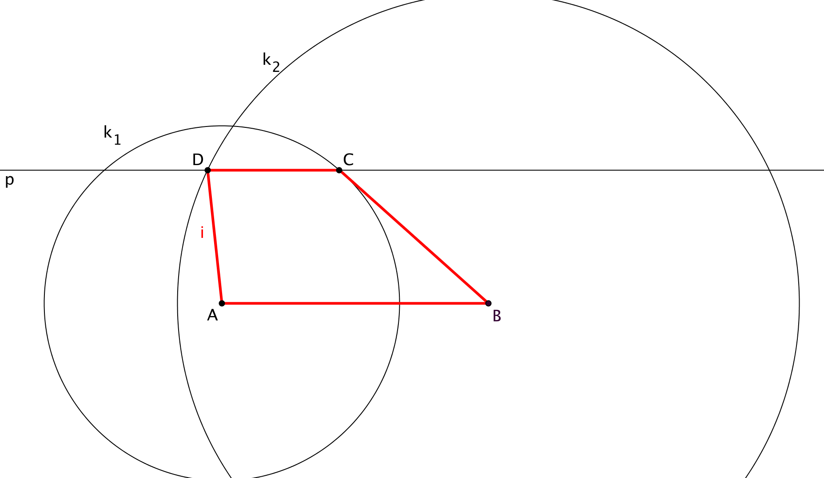
Příklad 1 – zkouška správnosti
Sestrojte lichoběžník ABCD, pokud je dáno:
a = 6 cm, e = 4 cm, f = 7 cm, v = 3 cm

Slide 15
Příklad 1 – zkouška správnosti
Sestrojte lichoběžník ABCD, pokud je dáno:
a = 6 cm, e = 4 cm, f = 7 cm, v = 3 cm
Zadaná úloha má 1 řešení!

Slide 16
Zadání příkladů
Příklad 1:
Sestrojte lichoběžník ABCD, pokud je dáno:
a = 6 cm, e = 4 cm, f = 7 cm, v = 3 cm
Příklad 2:
Sestrojte lichoběžník ABCD, pokud je dáno:
a = 7 cm, b = 5 cm, c = 4 cm, d = 4 cm

Slide 17
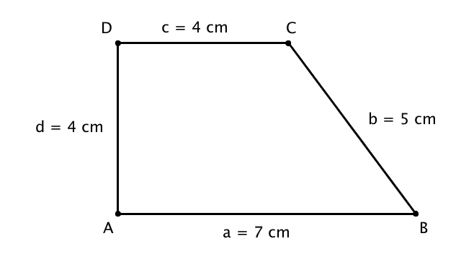
Příklad 2 – zadání a rozbor
Sestrojte lichoběžník ABCD, pokud je dáno:
a = 7 cm, b = 5 cm, c = 4 cm, d = 4 cm

Slide 18
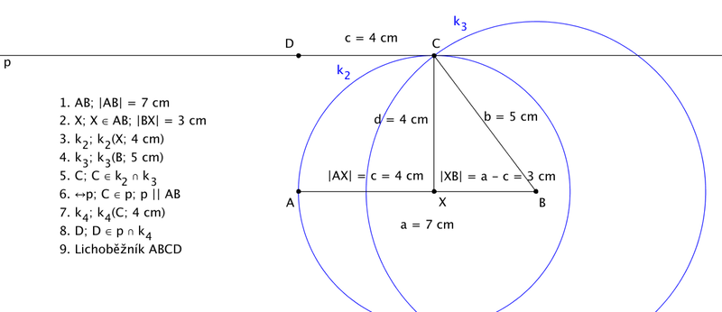
Příklad 2– rozbor a postup
Sestrojte lichoběžník ABCD, pokud je dáno:
a = 7 cm, b = 5 cm, c = 4 cm, d = 4 cm

Slide 19

Příklad 2 – zkouška správnosti
Sestrojte lichoběžník ABCD, pokud je dáno:
a = 7 cm, b = 5 cm, c = 4 cm, d = 4 cm

Slide 20
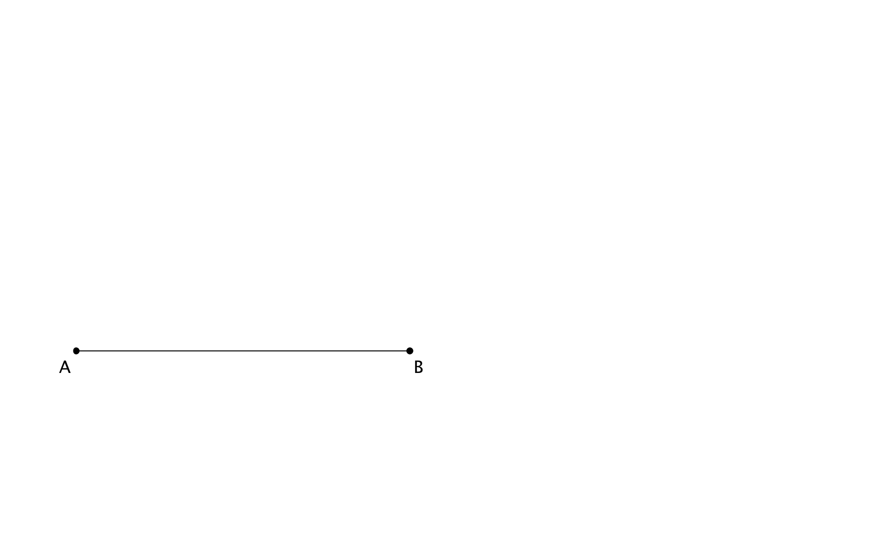
Příklad 2 – zkouška správnosti
Sestrojte lichoběžník ABCD, pokud je dáno:
a = 7 cm, b = 5 cm, c = 4 cm, d = 4 cm

Slide 21
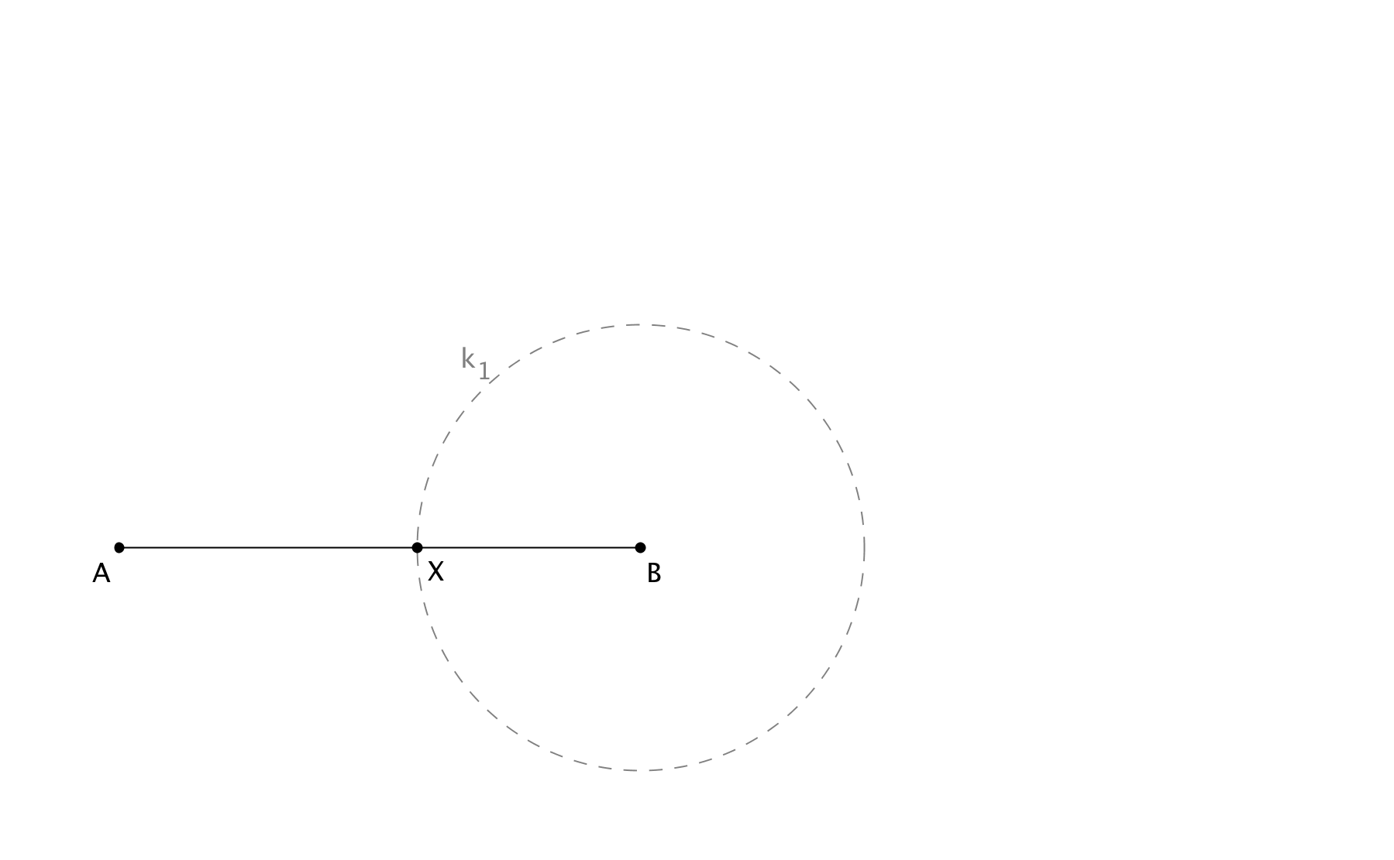
Příklad 2 – zkouška správnosti
Sestrojte lichoběžník ABCD, pokud je dáno:
a = 7 cm, b = 5 cm, c = 4 cm, d = 4 cm

Slide 22
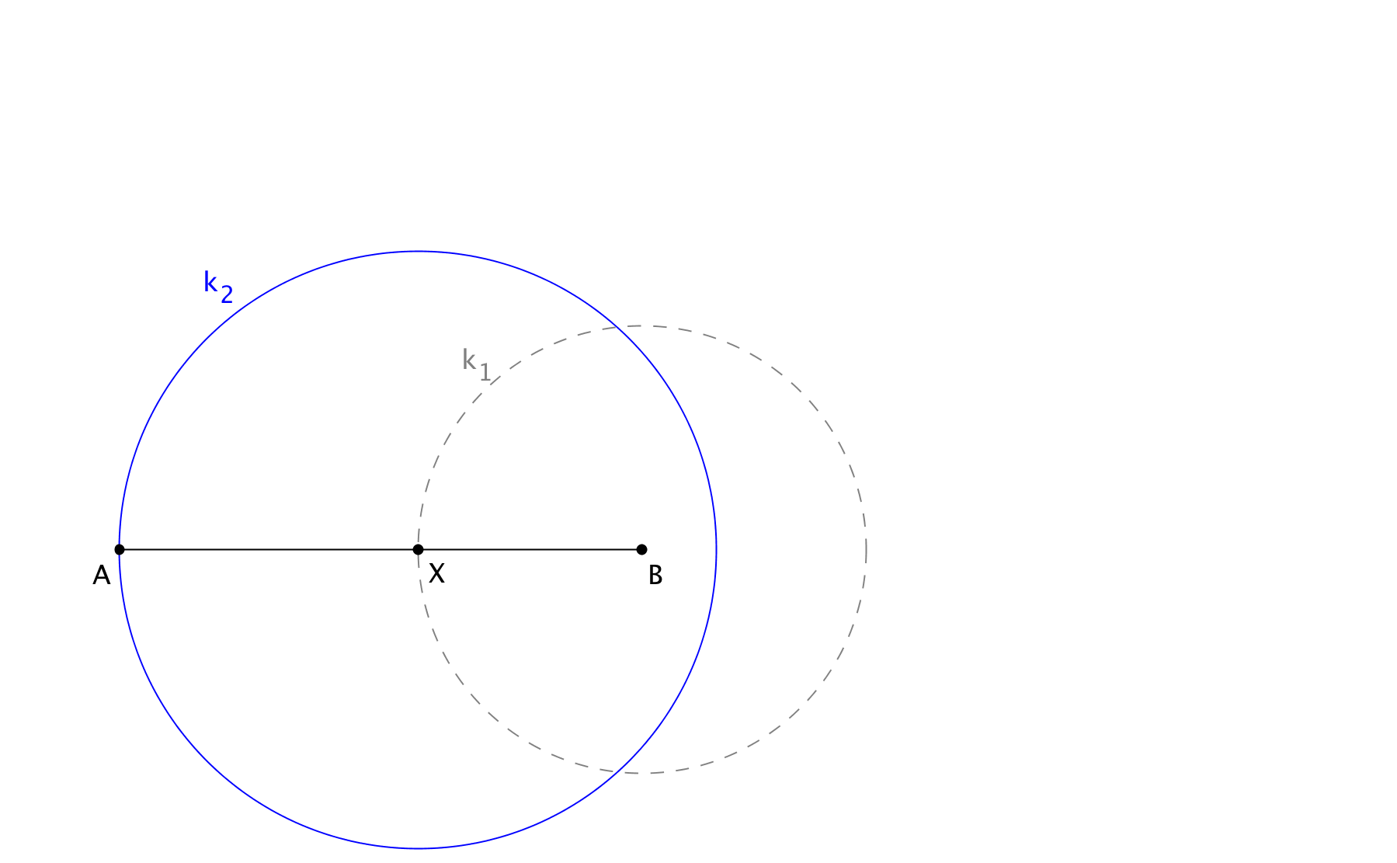
Příklad 2 – zkouška správnosti
Sestrojte lichoběžník ABCD, pokud je dáno:
a = 7 cm, b = 5 cm, c = 4 cm, d = 4 cm

Slide 23
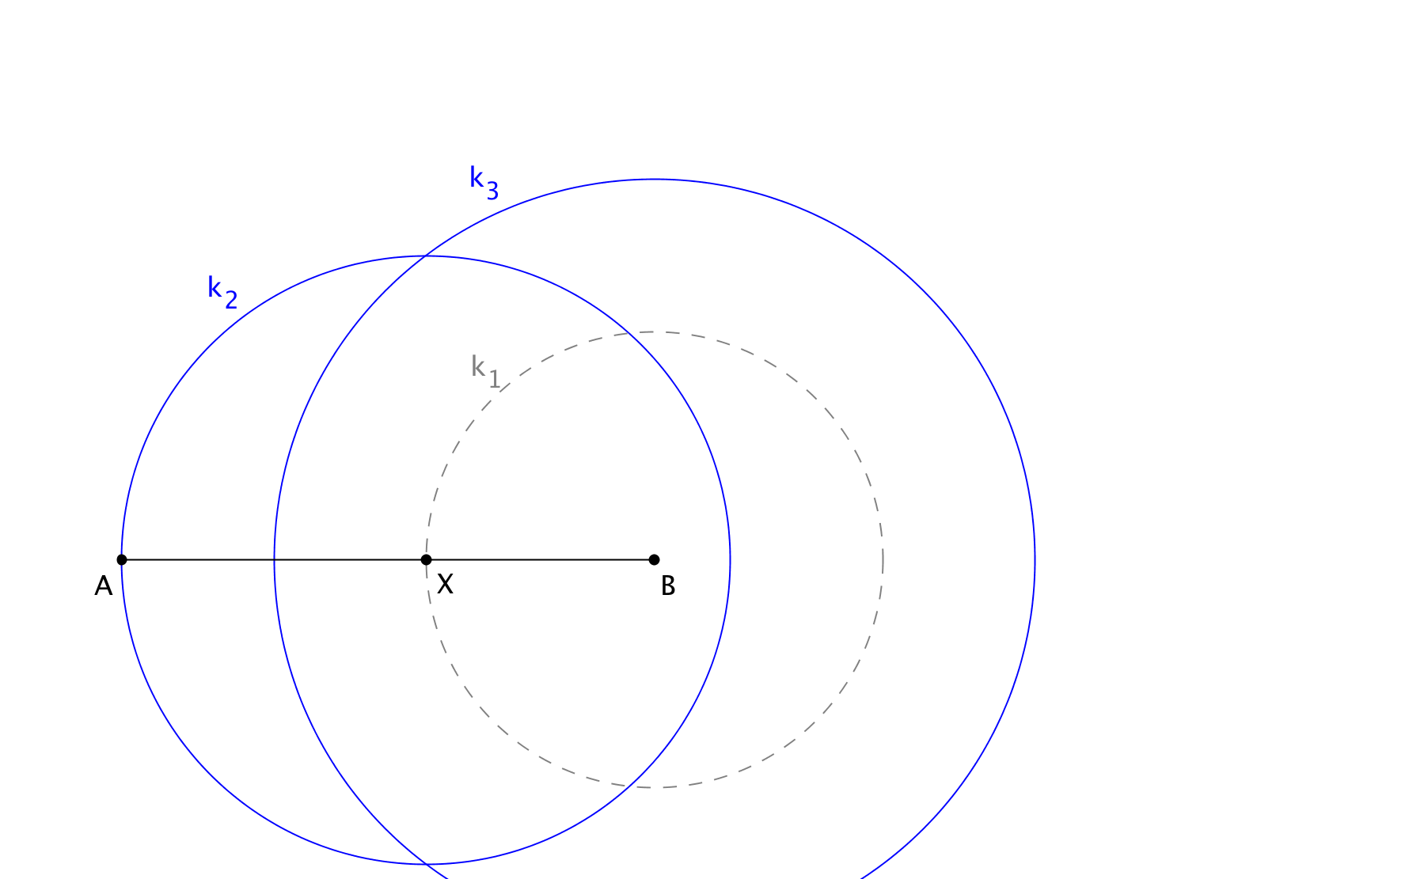
Příklad 2 – zkouška správnosti
Sestrojte lichoběžník ABCD, pokud je dáno:
a = 7 cm, b = 5 cm, c = 4 cm, d = 4 cm

Slide 24
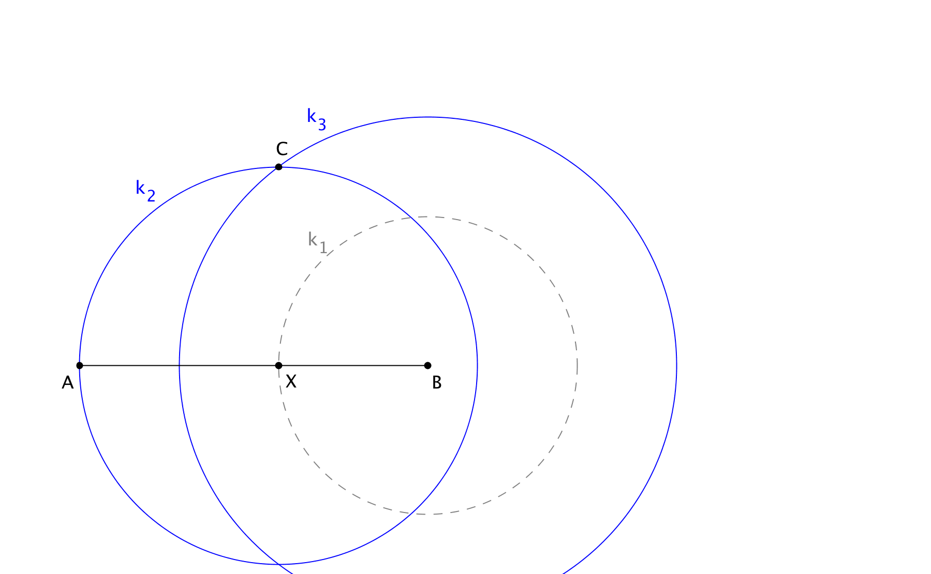
Příklad 2 – zkouška správnosti
Sestrojte lichoběžník ABCD, pokud je dáno:
a = 7 cm, b = 5 cm, c = 4 cm, d = 4 cm

Slide 25
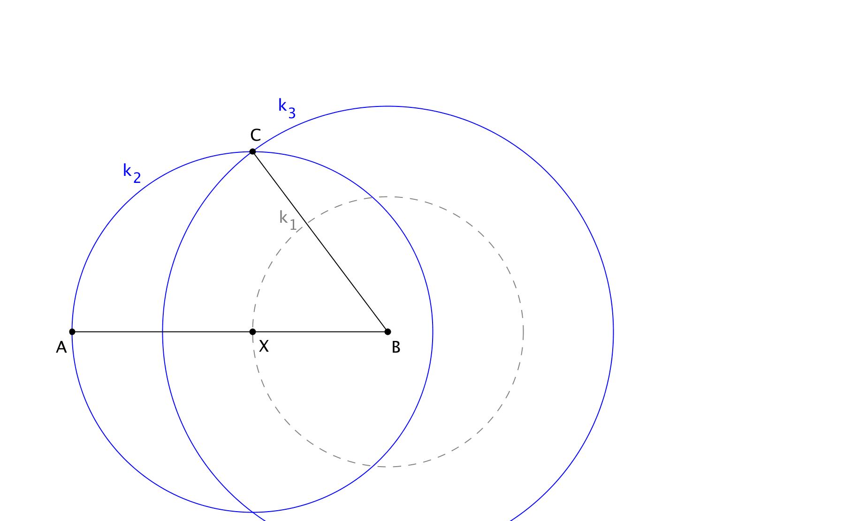
Příklad 2 – zkouška správnosti
Sestrojte lichoběžník ABCD, pokud je dáno:
a = 7 cm, b = 5 cm, c = 4 cm, d = 4 cm

Slide 26
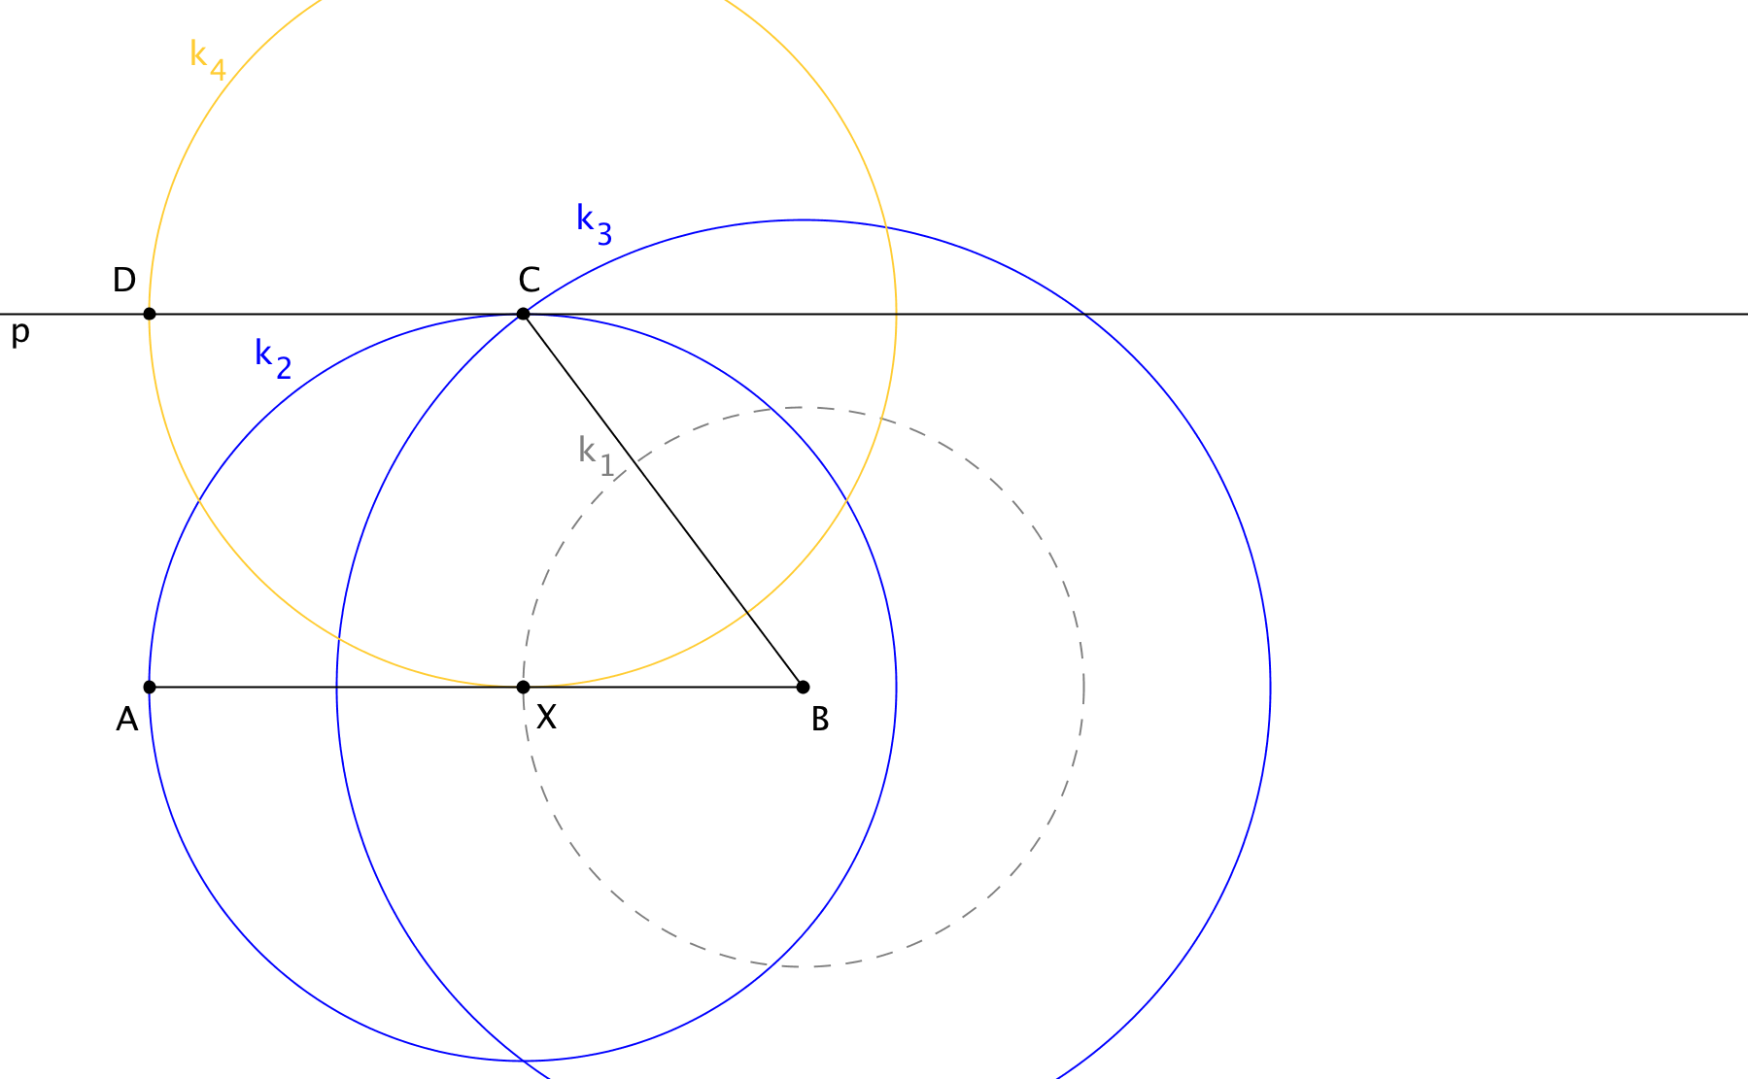
Příklad 2 – zkouška správnosti
Sestrojte lichoběžník ABCD, pokud je dáno:
a = 7 cm, b = 5 cm, c = 4 cm, d = 4 cm

Slide 27
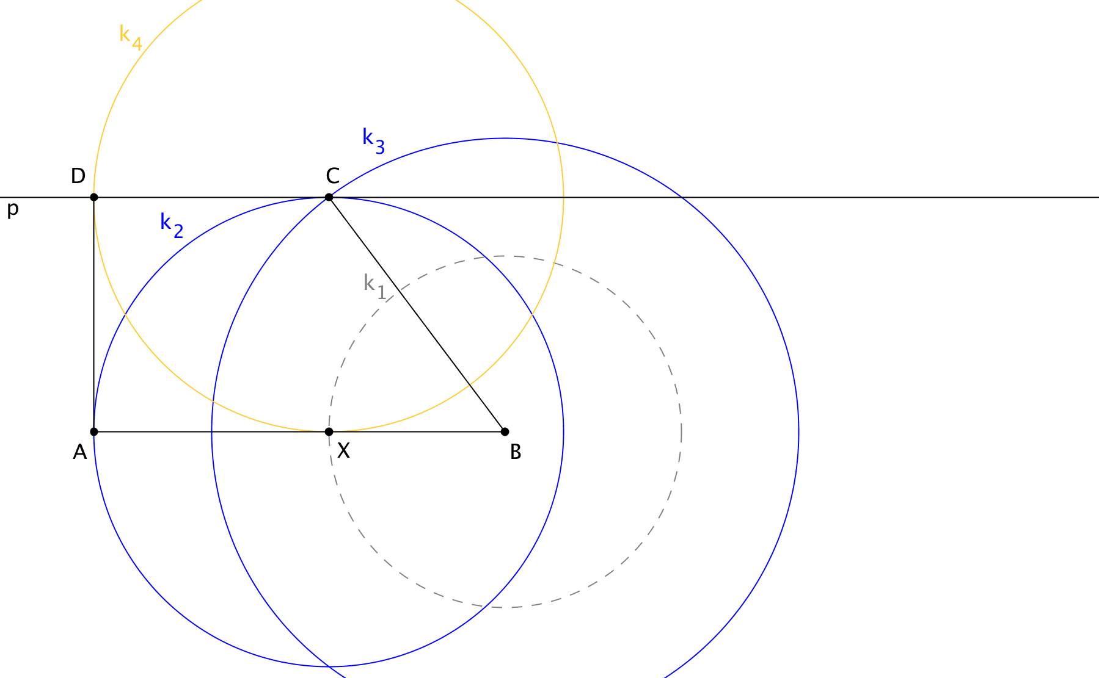
Příklad 2 – zkouška správnosti
Sestrojte lichoběžník ABCD, pokud je dáno:
a = 7 cm, b = 5 cm, c = 4 cm, d = 4 cm

Slide 28
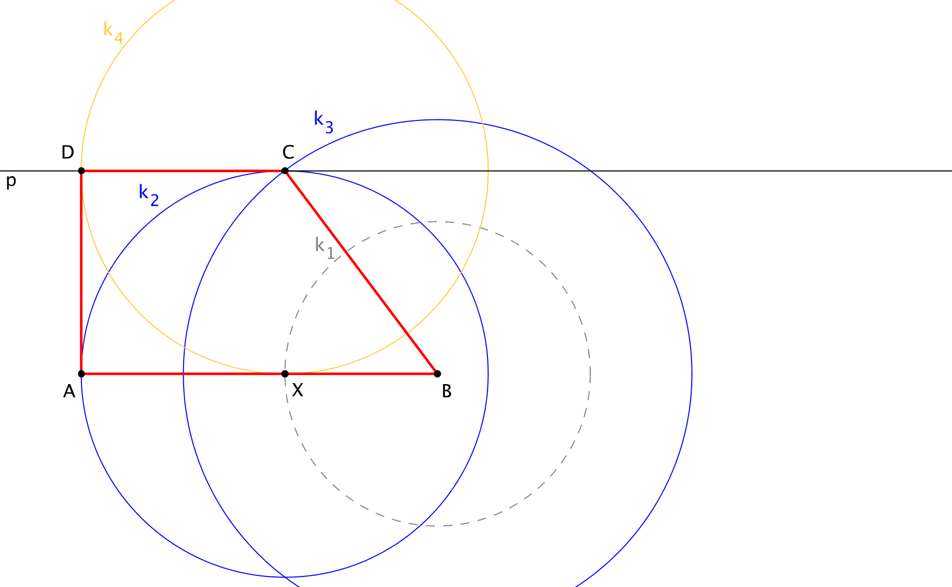
Příklad 2 – zkouška správnosti
Sestrojte lichoběžník ABCD, pokud je dáno:
a = 7 cm, b = 5 cm, c = 4 cm, d = 4 cm

Slide 29
Příklad 2 – zkouška správnosti
Sestrojte lichoběžník ABCD, pokud je dáno:
a = 7 cm, b = 5 cm, c = 4 cm, d = 4 cm
Zadaná úloha má 1 řešení!

Slide 30

Odkazy
Zadání příkladů vychází z následující učebnice:
  HERMAN, Jiří a kol. Geometrické konstrukce: Matematika pro nižší třídy víceletých gymnázií. 1. vyd. Praha: Prometheus, 1998. ISBN 978-80-7196-114-7.
Řešení vytvořeno v aplikaci GeoGebra
  http://www.geogebra.org/cms/
Řešení k dispozici na serveru GeoGebraTube
  http://www.geogebratube.org/collection/show/id/2201

